Slide 1

项目答辩
答辩人：许志娴
指导老师：李辉老师

Slide 2

01
项 目 展 示
目录
02
代 码 展 示
CONTENTS
03
月 末 总 结

Slide 3


01
项 目 展 示

Slide 4


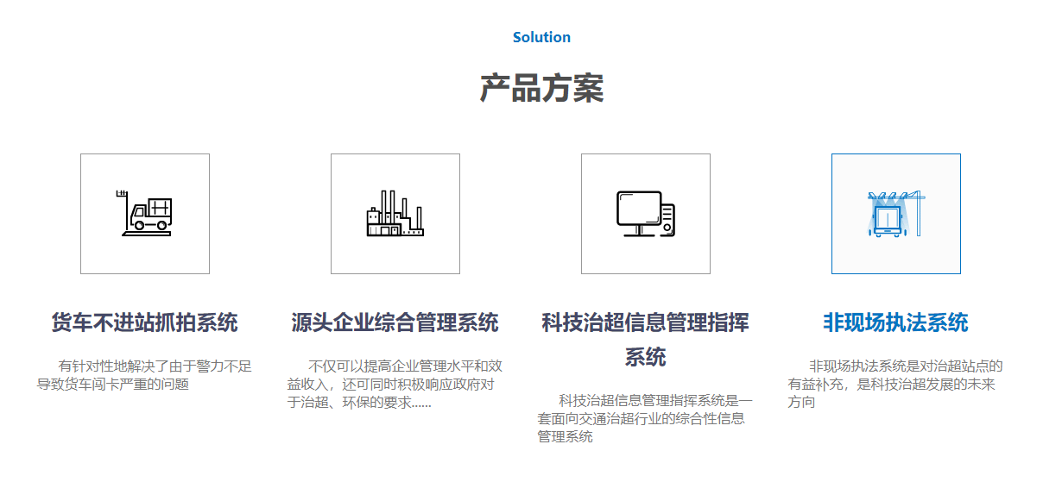
首 页

Slide 5
02
代 码 展 示

Slide 6
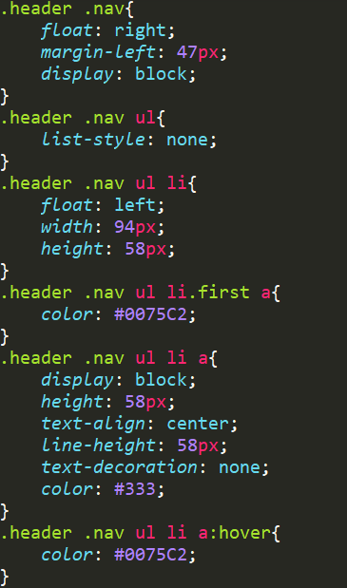
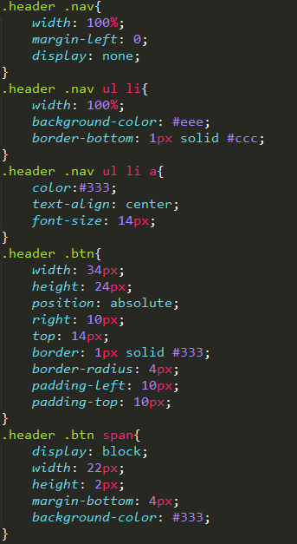
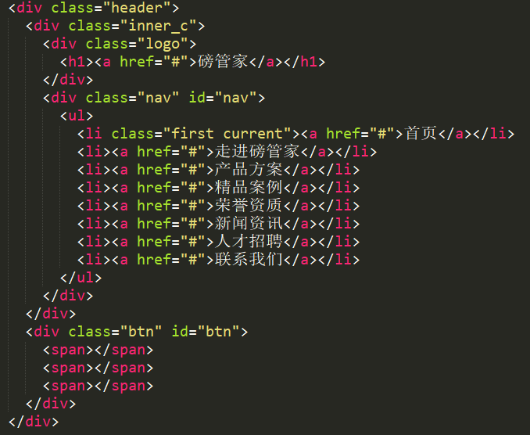
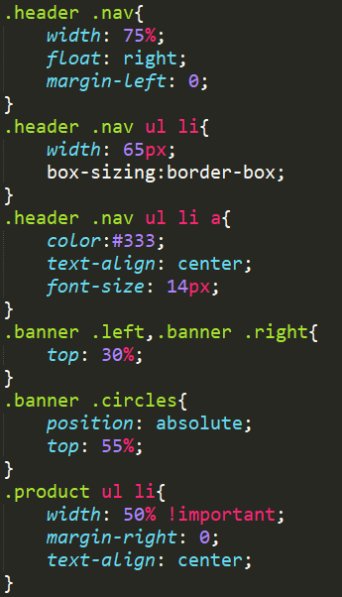
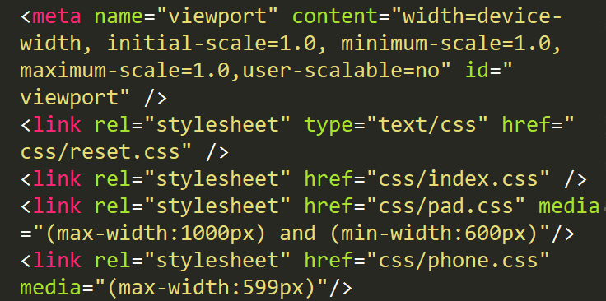
移动端样式
IPad样式
PC端样式

Slide 7
03
月 末 总 结

Slide 8
总 结

Slide 9
Thank You

